Slide 1
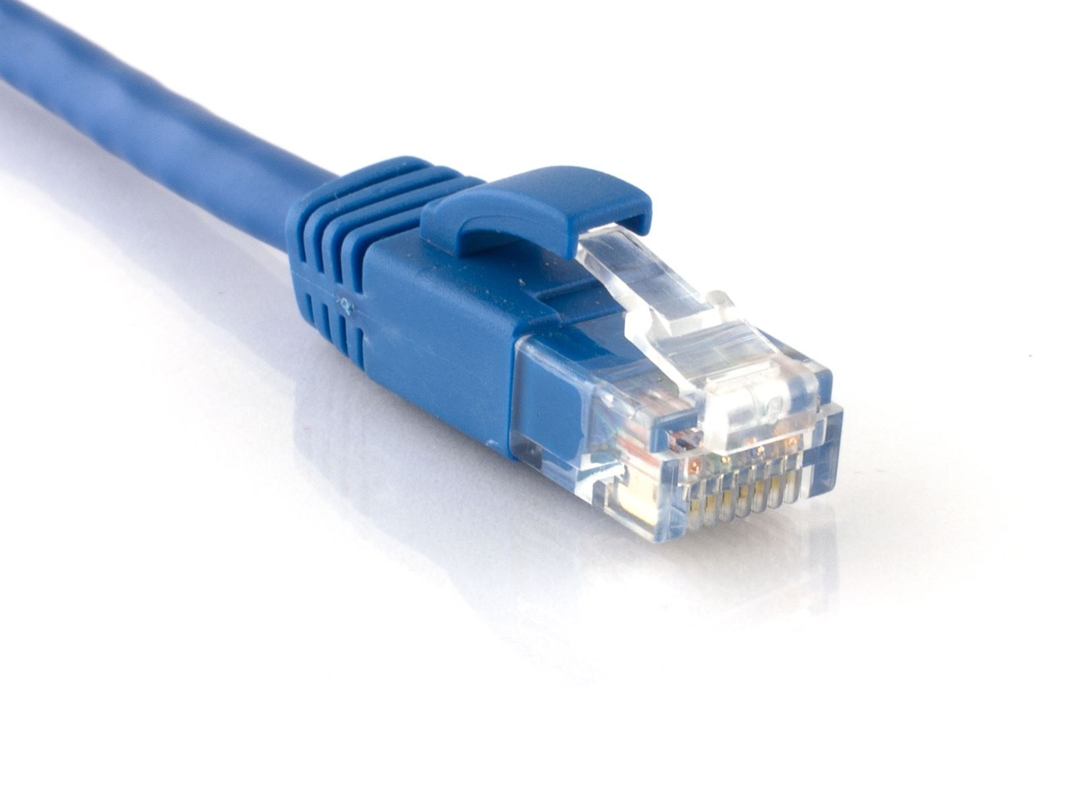
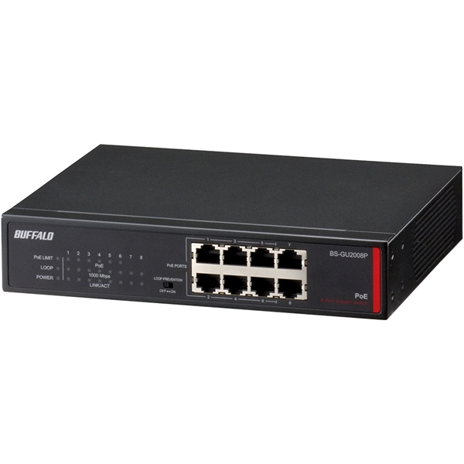

Slide 2


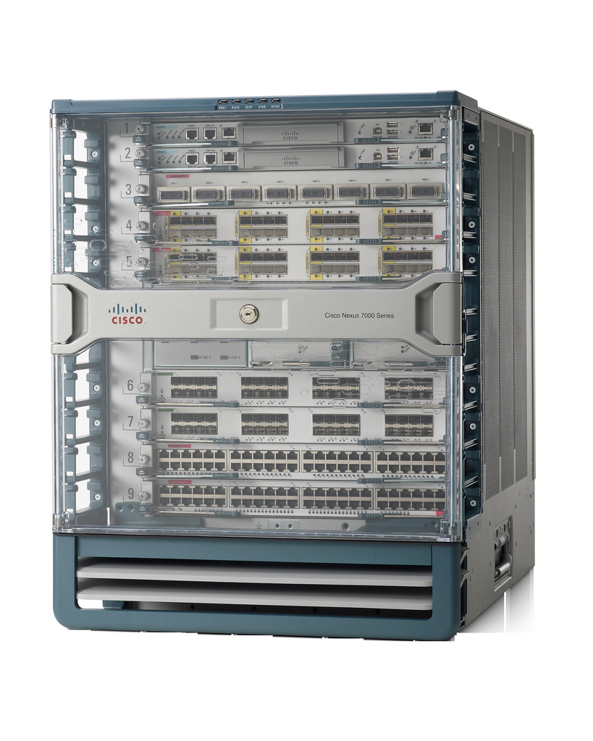
アクセススイッチ
コアスイッチ
RJ45(1G以上)
SFP + Cable (10G以上)

Slide 3
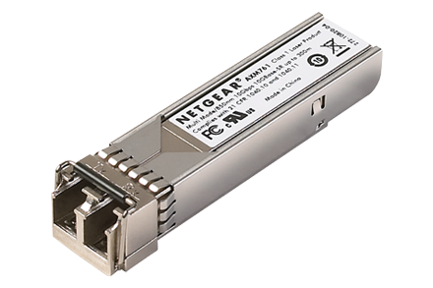
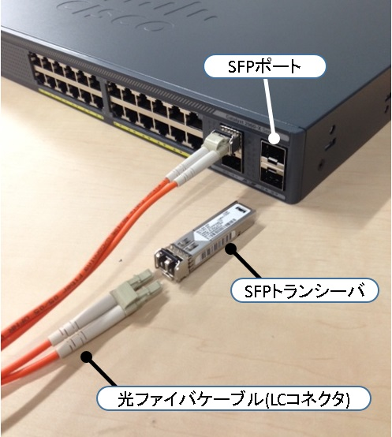
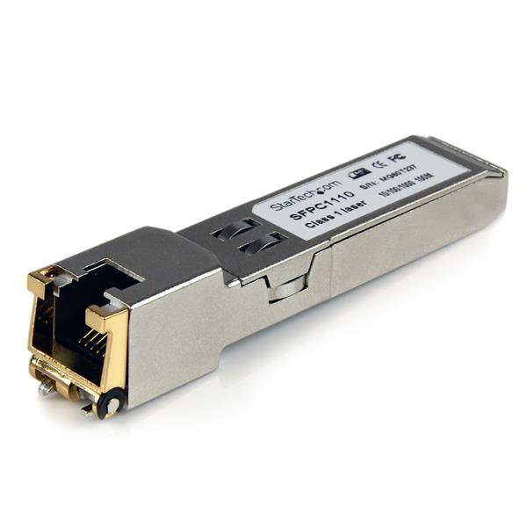
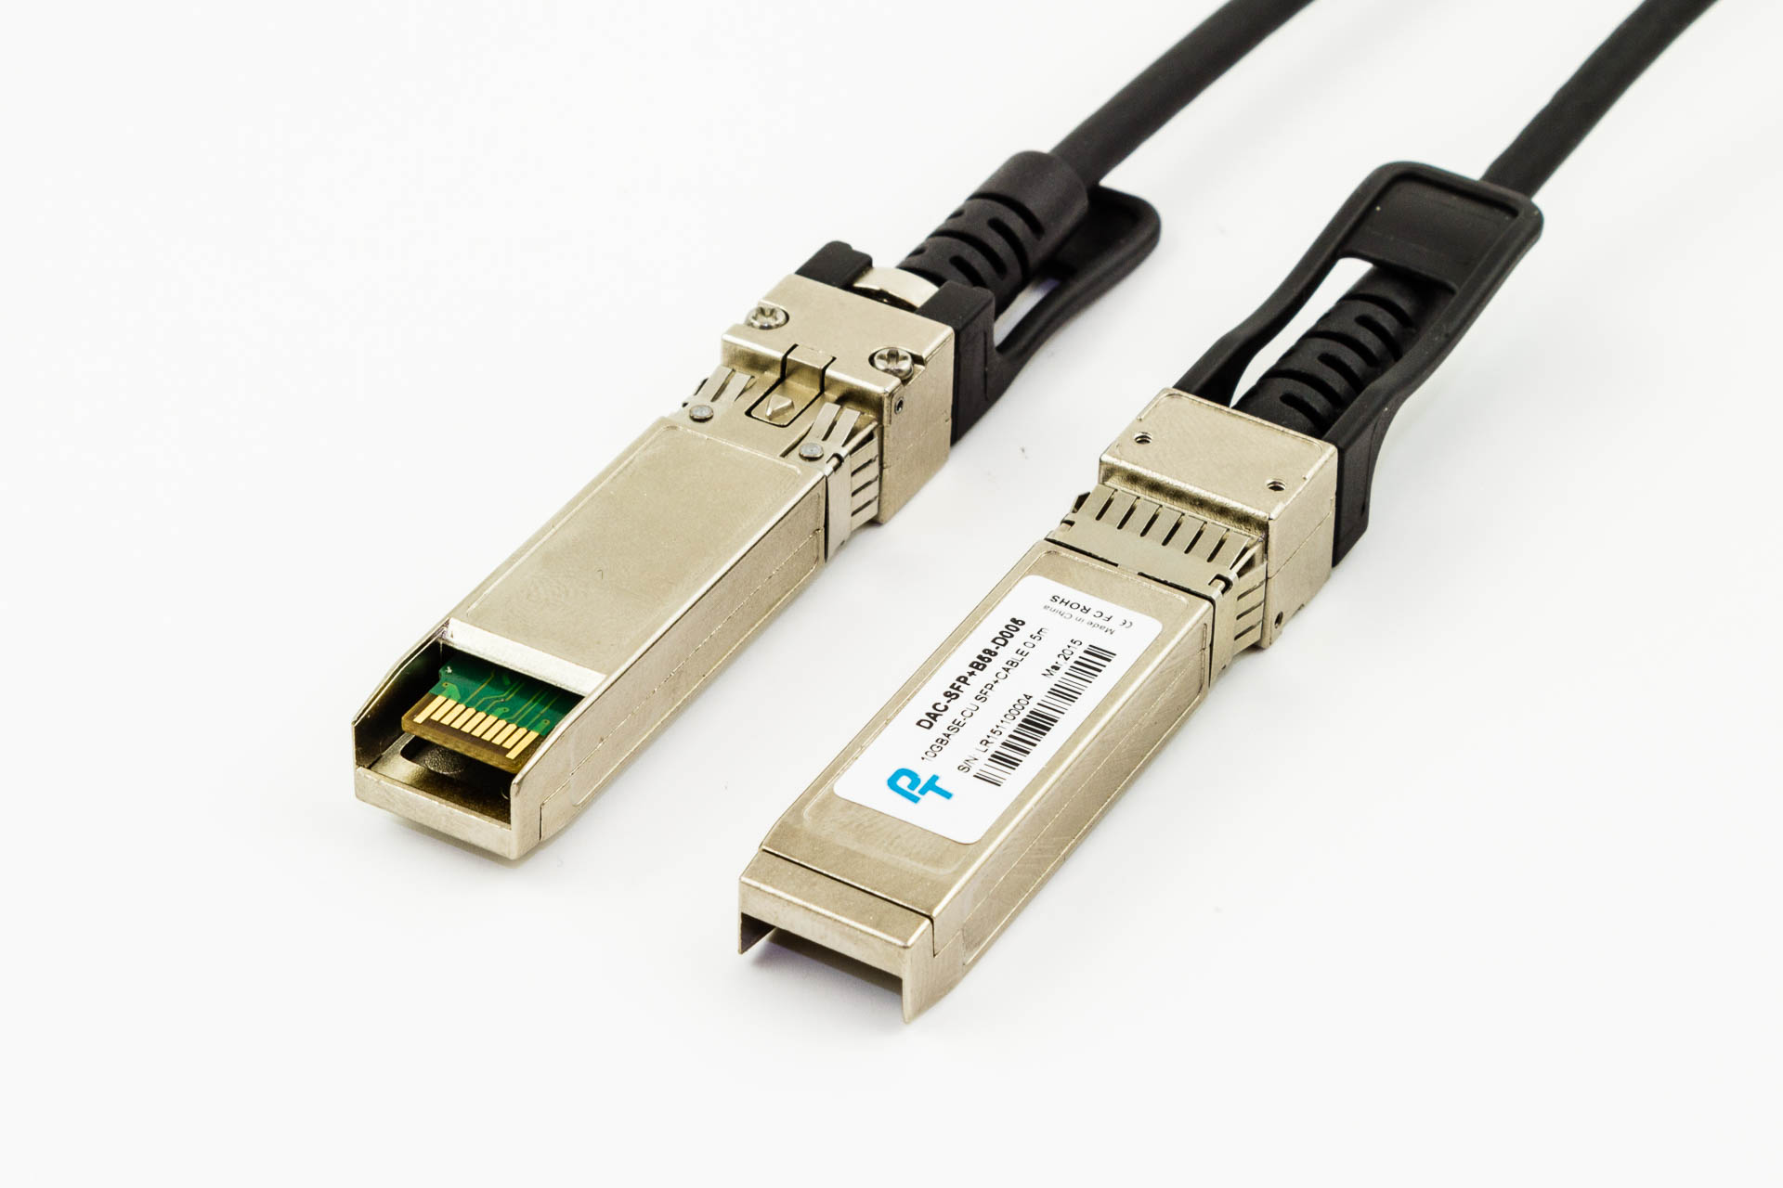
SFPの大別
光ファイバー(シングル/マルチ)
遠距離
高価
ノイズに強い
RJ45
近距離
安価
Twinax (DAC)
近距離
安価
広帯域
↑ イラスト作成

Slide 4
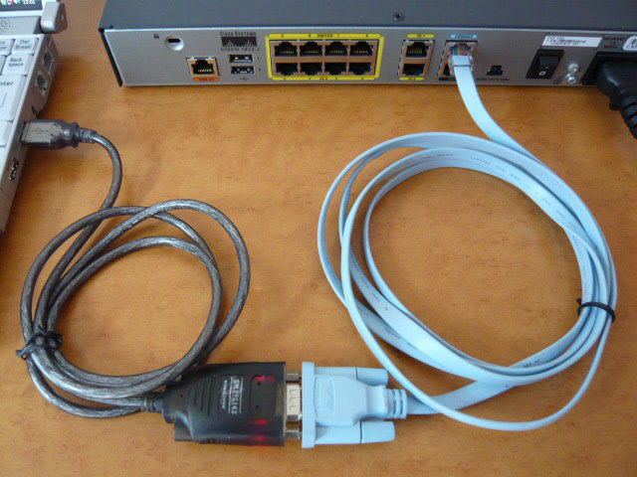
↑ イラスト作成

